Slide 1
Colônia de Formigas
(Ant Colony Optimization)
Marcone Jamilson Freitas Souza^{1,2,3}
Puca Huachi Vaz Penna¹
¹ Departamento de Computação
¹ Programa de Pós-Graduação em Ciência da Computação
Universidade Federal de Ouro Preto
² Programa de Pós-graduação em Modelagem Matemática e Computacional / CEFET-MG
³ Programa de Pós-graduação em Instrumentação, Controle e Automação de Processos de Mineração / ITV/UFOP
www.decom.ufop.br/prof/marcone, www.decom.ufop.br/puca
E-mail: {marcone,puca}@ufop.edu.br
Souza, Marcone J. F. e Penna, Puca H. V. Colônia de Formigas. Notas de aula de Técnicas Metaheurísticas para Otimização Combinatória. Departamento de Computação, Universidade Federal de Ouro Preto, Ouro Preto, 2021. Disponível em www.decom.ufop.br/prof/marcone/Disciplinas/InteligenciaComputacional/ColoniaDeFormigas.pptx

Slide 2
Colônia de Formigas
(Ant Colonies)
Método de busca populacional
Proposto por Dorigo et al. (1991)
Princípio:
  Simula o comportamento de um conjunto de agentes (formigas) que se cooperam para resolver um problema de otimização por meio de comunicações muito simples
  Ao deslocaram-se as formigas deixam um rastro (substância chamada feromônio), que é usado para comunicaram-se quimicamente

Slide 3
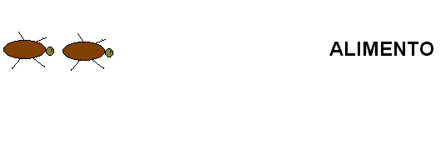
Rota das formigas ao encontrarem um alimento

Slide 4
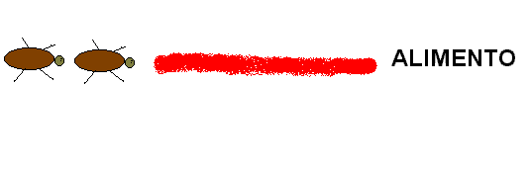
Rota das formigas ao encontrarem um alimento

Slide 5
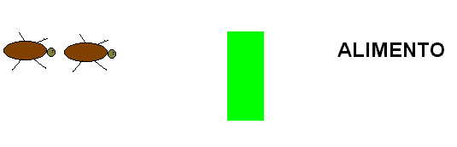
Formigas encontram um obstáculo

Slide 6
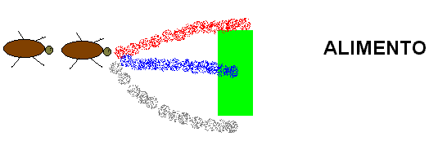
Posicionamento das formigas ao encontrarem um obstáculo

Slide 7
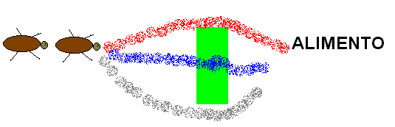
Posicionamento das formigas ao encontrarem um obstáculo

Slide 8
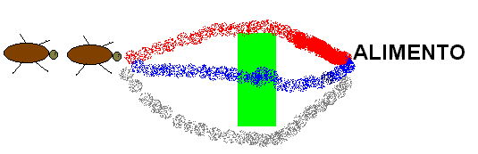
Posicionamento das formigas ao encontrarem um obstáculo

Slide 9
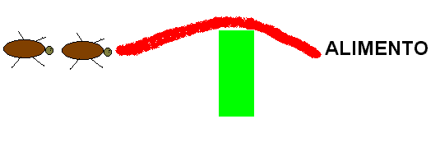
Rota final das formigas após um certo tempo

Slide 10
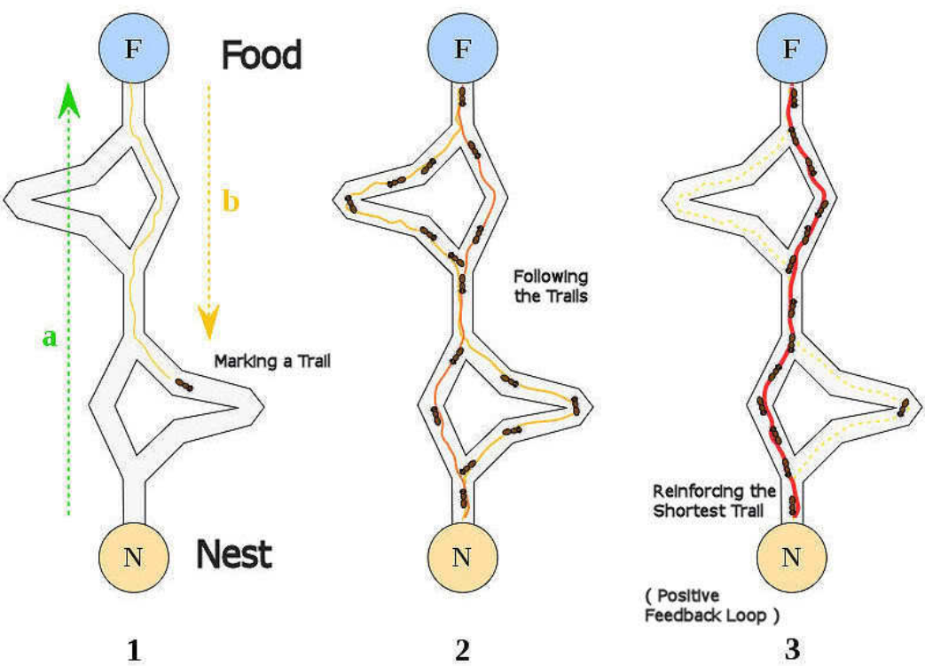
Sequência de percursos das formigas até encontrarem o menor caminho
Fonte: https://www.electricalelibrary.com/2018/04/30/inteligencia-de-enxame-aplicado-a-robotica/

Slide 11
Colônia de Formigas aplicada ao Problema do Caixeiro Viajante
Considera-se um conjunto de m formigas, cada qual localizada em uma certa cidade
Pressuposto:
    Considerando o efeito da presença simultânea de muitas formigas, então cada uma contribuirá com uma parte da distribuição de feromônio.
    Bons conjuntos de arcos serão utilizados por muitas formigas e, portanto, receberão uma quantidade maior de feromônio
Aproximação para o modelo computacional:
    Formigas deixam o feromônio em cada arco visitado após chegar ao destino
    Na vida real, as formigas deixam o feromônio durante o movimento e não após chegar ao seu destino

Slide 12
Colônia de Formigas aplicada ao Problema do Caixeiro Viajante
Funcionamento do método: superposição concorrente de m procedimentos usando uma única formiga
Cada formiga atua como segue:
  Em cada passo a formiga escolhe uma cidade para mover-se dentre aquelas ainda não visitadas
  A probabilidade de a formiga escolher o arco (i,j) é diretamente proporcional à quantidade Γ_{ij} de feromônio no arco (i,j) e inversamente ao comprimento d_{ij} do arco

Slide 13
Colônia de Formigas aplicada ao Problema do Caixeiro Viajante
  A probabilidade de a formiga k sair da cidade i em direção à cidade j é calculada como:
  sendo:
  η_{ij} = 1/d_{ij}: representa a informação heurística
  Γ_{ij}: quantidade de feromônio no arco (i,j)
  N_{ik}: conjunto das cidades ainda não visitadas pela formiga k
  α: parâmetro que define a influência da trilha de feromônio
  β: parâmetro que define a influência da informação heurística

Slide 14
Colônia de Formigas aplicada ao Problema do Caixeiro Viajante
  A formiga lembra-se de cada cidade já visitada
  Após uma rota ser completada, a formiga deposita uma certa quantidade de feromônio (ΔΓ_{ij}) em cada arco (i, j) da rota, formando uma trilha com rastros de feromônio
    Para os arcos que não pertencem à rota ΔΓ_{ij} = 0
  Considera-se a evaporação de feromônio em cada arco (i, j), tomando-se um fator ρ de evaporação, com ρ < 1, dado por:
    Γ_{ij} ← (1 - ρ) × Γ_{ij} + ΔΓ_{ij}

Slide 16
Colônia de Formigas aplicada ao Problema do Caixeiro Viajante
O algoritmo anterior, proposto em 1991, é referenciado na literatura como Ant System (AS)
Posteriormente, surgiram outras versões, entre elas:
  Ant Colony System (ACS):
    Dorigo e Gambardella (1997)
  Max-Min Ant System (MMAS):
    Stutzle e Hoos (1997)
  Rank-based Ant System (AS_{rank}):
    Bullnheimer et al. (1999)

Slide 17
Ant Colony System (ACS)
A atualização da quantidade de feromônio Γ_{ij} é feita em dois níveis:
  No nível local, cada vez que uma formiga passa pelo arco (i, j), ela deposita feromônio de acordo com a formula (já considerando a evaporação no fator ϕ):
  Γ_{ij} = (1 – ϕ).Γ_{ij} + ϕ.Γ₀ , ϕ ∈ [0, 1]
  No nível global, isto é, ao final da iteração com todas as formigas, apenas a formiga que produziu a melhor solução (na iteração corrente ou a melhor até então) deposita feromônio em cada arco de acordo com a seguinte fórmula:
    Γ_{ij} = (1 – ρ).Γ_{ij} + ρ.(ΔΓ_{ij})^{best} , ρ ∈ [0, 1]
    ΔΓ_{ij}^{best}: trilha de feromônio deixada pela formiga que produziu a melhor solução

Slide 18
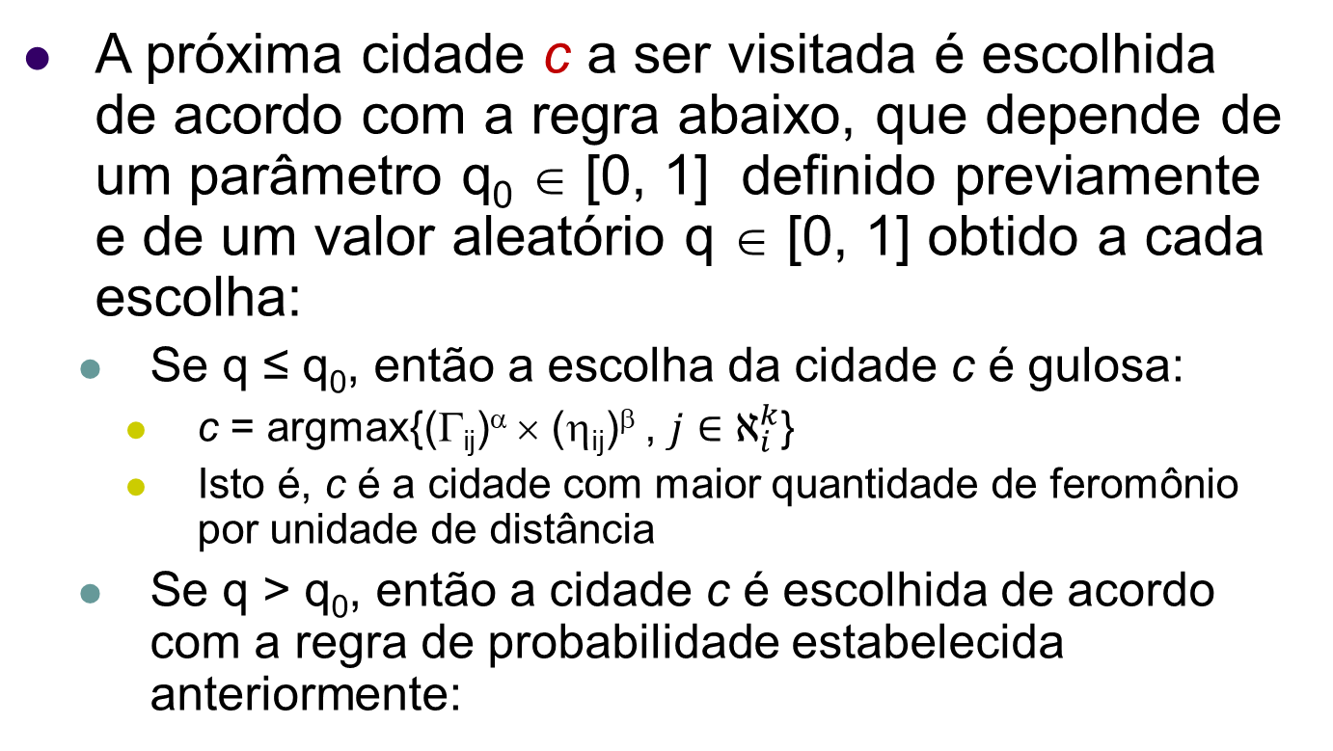
Ant Colony System (ACS)
A próxima cidade c a ser visitada é escolhida de acordo com a regra abaixo, que depende de um parâmetro q₀ ∈ [0, 1] definido previamente e de um valor aleatório q ∈ [0, 1] obtido a cada escolha:
  Se q ≤ q₀, então a escolha da cidade c é gulosa:
    c = argmax{(Γ_{ij})^{α} × (η_{ij})^{β} , ${j∈ℵ}_{i}^{k}$}
    Isto é, c é a cidade com maior quantidade de feromônio por unidade de distância
  Se q > q₀, então a cidade c é escolhida de acordo com a regra de probabilidade estabelecida anteriormente:

Slide 19
Ant Colony System (ACS)
Com esta escolha, faz-se um balanço entre intensificação e diversificação
  A intensificação ocorre com a escolha gulosa
  A diversificação ocorre com a escolha proporcional à probabilidade associada à cada cidade
Esta versão considera a possibilidade de aplicar busca local na rota de cada formiga

Slide 20

Rank-based Ant System (AS_{rank})
Assim como no AS, atualiza-se o feromônio ao final da iteração de todas as formigas
Somente as formigas associadas às ω-1 melhores rotas (ω < m) e à melhor rota global podem depositar feromônio:
    ΔΓ_{ij}^{gb} : trilha de feromônio deixada pela formiga que produziu a melhor solução global até então

Slide 21
Colônia de Formigas aplicada ao Problema do Caixeiro Viajante
  Vídeo explicativo do método disponível em: https://www.youtube.com/watch?v=sDBe6R0axAY&t=0s

